Slide 1
제 1장 데이터와 데이터베이스
데이터
데이터베이스
정보 & 데이터

Slide 2
우리 생활 주변의 데이터베이스
데이터베이스 (database)
정보를 필요에 따라 모아놓은 것
조직이나 개인이 사용하는 조작 가능한, 저장된 데이터의 모임
예) 사장실의 파일 캐비닛
주소록, 계약서 등을 관리(각각 하나의 데이터베이스를 구성)
편리한 사용을 위해 정렬, 분류
파일 삽입, 삭제, 검색, 갱신 등
컴퓨터를 이용하여 이러한 작업을 대행할 수 있음

Slide 3
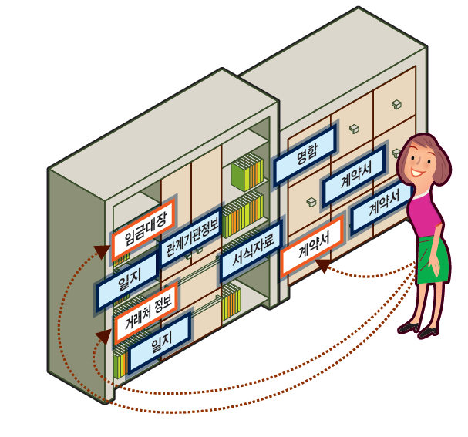
사장실의 파일 캐비닛

Slide 4

데이터, 정보, 데이터베이스(1)
데이터, 정보, 그리고 지식
데이터 (data)
실세계의 실체를 묘사하는 값
정형화되고 기록할 만한 가치가 있다고 판단되는 어떤 현상이나 사건, 아이디어에 대한 묘사
=추상화
이름 | : 홍길동
키 | : 170 ㎝
몸무게 | : 70 ㎏
결혼 | : 미혼
특기 | : 무술

Slide 5
데이터, 정보, 데이터베이스(2)
정보 (information)
데이터는 사실들 그 자체에 대한 일차적인 표현
사실들과 이들로부터 유도될 수 있는 유추된 사실들
1학기 | 2.5
2학기 | 3.0
3학기 | 3.0
4학기 | 3.3
5학기 | 2.9
6학기 | 2.7
7학기 | 2.5
8학기 | 2.3
데이터
정보

Slide 6
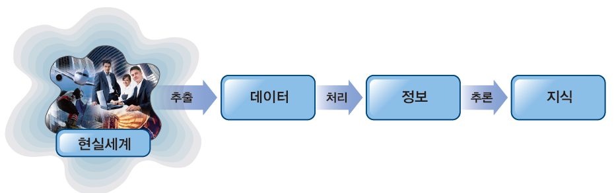
데이터, 정보, 데이터베이스(3)
지식(knowledge)
데이터와 정보에 비해 좀 더 상위 수준의 개념
수동적이고 정적인 데이터나 정보에 비해, 이들을 처리하는 “방법”이나 어떤 근거에 의한 판단을 내리는데 필요한 분석과 판단에 관한 “법칙”등을 포함
유의미한결과

Slide 7
데이터, 정보, 데이터베이스(4)
데이터베이스의 정의
관련된 데이터의 모임 또는 집합
정형화되고 조작 가능한 (처리하기에 용이한) 컴퓨터에 저장된 데이터의 모임
특정 목적을 위해 계산, 저장, 검색, 정렬 등의 “데이터 처리” 작업을 수행
예) 성적 처리, 마케팅을 위한 상품 판매 분석 등
데이터베이스란 어떤 특정 조직의 응용 시스템에 사용되는 조작 가능한 저장 데이터의 모습
정량화

Slide 8
데이터, 정보, 데이터베이스(5)
일시적 데이터와 영구적 데이터
일시적 (transient) 데이터
해당 프로세스가 실행되는 동안만 일시적으로 존재
예) 프로그램의 변수
영구적 (persistent) 데이터
어떤 프로세스의 생명주기에 종속적이지 않고 스스로 존재
비휘발성 매체에 저장
일반적인 데이터베이스는 지속적인 데이터의 모임을 뜻함

Slide 9
데이터베이스 관리 시스템(1)
데이터베이스 관리 시스템
DBMS, DataBase Management System
컴퓨터에 저장되는 데이터베이스를 관리해주는 소프트웨어 시스템
DBMS 종류들
외산:
Oracle, MS SQL-Server, DB2, Sybase, dBase, FoxPro, MS Access
국산
큐브리드(CUBRID), 티베로(Tibero) – 티맥스소프트, ALTIBASE
공개 S/W
MySQL, PostgresSQL, (큐브리드)

Slide 10
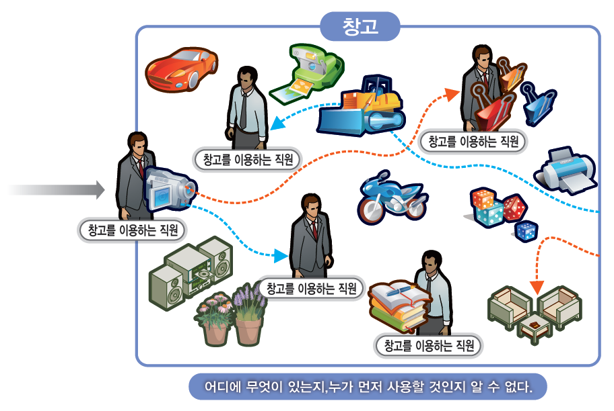
데이터베이스 관리 시스템(2)
= 영속
<혼란스러운 창고>

Slide 11
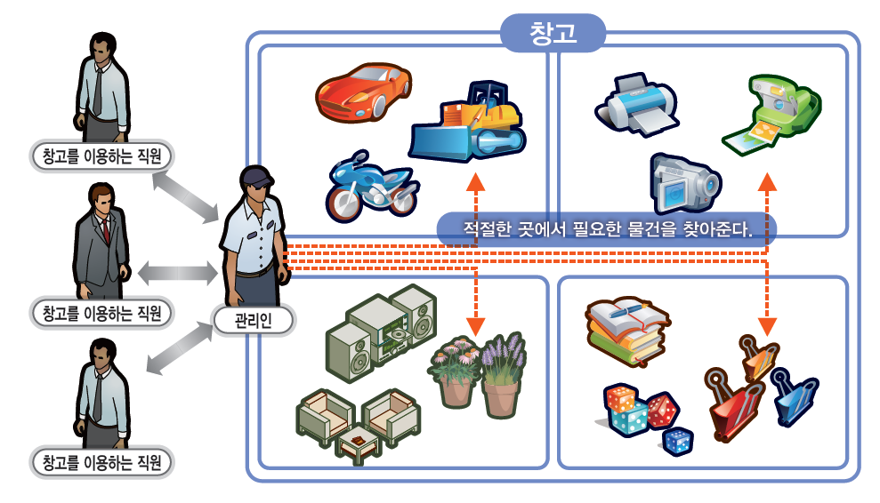
데이터베이스 관리 시스템(3)
<잘 정리된 창고>

Slide 12
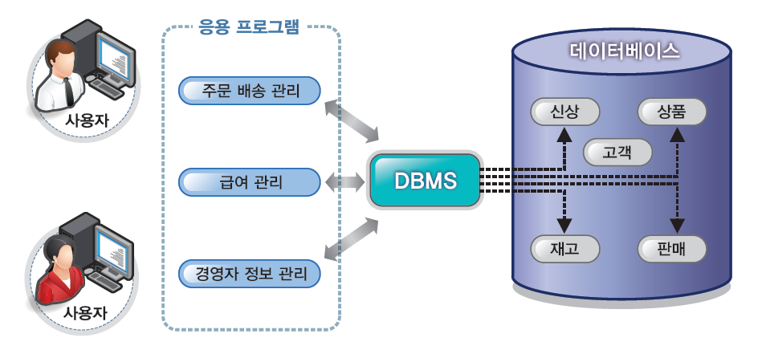
데이터베이스 관리 시스템(3)
창고와 DBMS의 관계
물건 | 데이터
창고 | 데이터베이스(디스크)
창고관리인 | DBMS
직원 | 응용 프로그램 또는 사용자

Slide 13
DBMS가 제공하는 기능(1)
정보를 표현할 수 있는 틀
DBMS가 정보를 관리할 수 있는 양식
현실 세계의 정보를 컴퓨터에 저장시키는 양식이므로, 다양한 정보의 표현이 가능해야 함
데이터의 공유기능
DBMS가 관리하는 데이터는 여러 응용프로그램이 필요에 따라 이용할 수 있도록 제공됨
→ 데이터 중복의 제거 : 데이터를 공유함으로써 비효율성과 일관성(consistency) 문제를 제거
동시성 문제(concurrency problem)
다른 프로그램 또는 프로세스가 동시에 같은 데이터에 작업을 하려할 때
→ DBMS는 하나의 단위 프로그램이 일을 마칠 때까지 해당 데이터를 독점하도록 하는 방법 등으로 문제를 막음
(java)synchronized
(DB)transaction

Slide 14
DBMS가 제공하는 기능(2)
데이터 무결성 유지 기능
데이터 무결성(無訣性; integrity)
데이터베이스 내의 데이터가 얼마나 정확한가를 뜻함
나이가 200 또는 –23 ?
데이터 중복으로 인한 불일치 문제
데이터 독립성
응용 프로그램과 데이터 간의 독립성
응용 프로그램은 데이터가 디스크에 구체적으로 어떻게 저장되어 있는 지 몰라도 됨
데이터에 비종속적(data-independent)
데이터의 구조와 저장형태를 고려한 응용프로그램 구현으로 나중에 데이터의 저장형태나 구조를 바꾸려 할 때 응용프로그램도 바꾸지 않아도 됨
비종속적-> 갈아끼울 수 있다
분할, 정복(=결합)

Slide 15
DBMS가 제공하는 기능(3)
효율적인 자원관리 기능
많은 양의 데이터를 다루는데 적합한 효율적이고 효과적인 방법들을 사용
디스크 상에 데이터를 배치시키거나 디스크의 데이터를 처리를 위해 주기억장치로 불러들이는 작업
데이터 보안성과 안정성 유지 기능
DBMS가 관리하는 모든 데이터에 대해 자체적인 보안 기능 제공
보안성 : 사람으로부터 데이터의 보호
안정성 : 컴퓨터 장애나 고장 등으로부터의 보호
예기치 못한 상황이 발생한 때 체계적인 수습이 가능해야 함
최적화(Tuning)
성능 = 지름길(색인, index, sort)

Slide 16
파일과 데이터베이스(1)
파일 시스템의 데이터 관리 기능
파일 시스템 (file system)
운영체제의 중요한 부분으로 데이터나 프로그램을 디스크에 읽고 쓸 수 있도록 해주는 프로그램
프로그램에서 다루는 데이터를 직접 하나의 파일에 저장하여 관리하는 경우의 문제점
프로그램 이외의 방법으로도 데이터 조작 가능
프로그램과 데이터 형식이 묶여 있음
동시 접근의 문제
보안 문제
장애 복구 문제
⇒ DBMS는 데이터베이스를 다루는 데 있어서 필요한 공통의 기능들을 제공하는 소프트웨어 시스템임

Slide 17
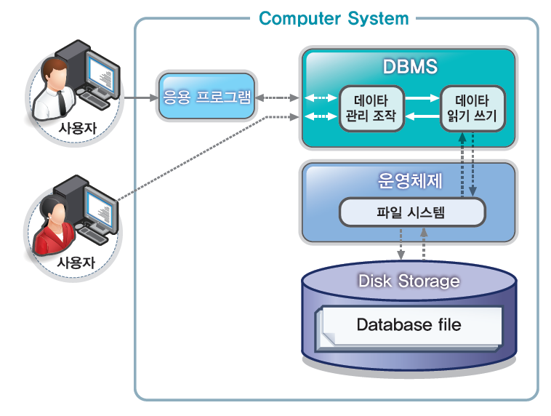
파일과 데이터베이스(2)
파일 시스템을 이용하는 DBMS
파일 시스템 - 기본적인 저장 기능만을 제공
DBMS - 데이터베이스 관리에 필요한 다양한 기능

Slide 18
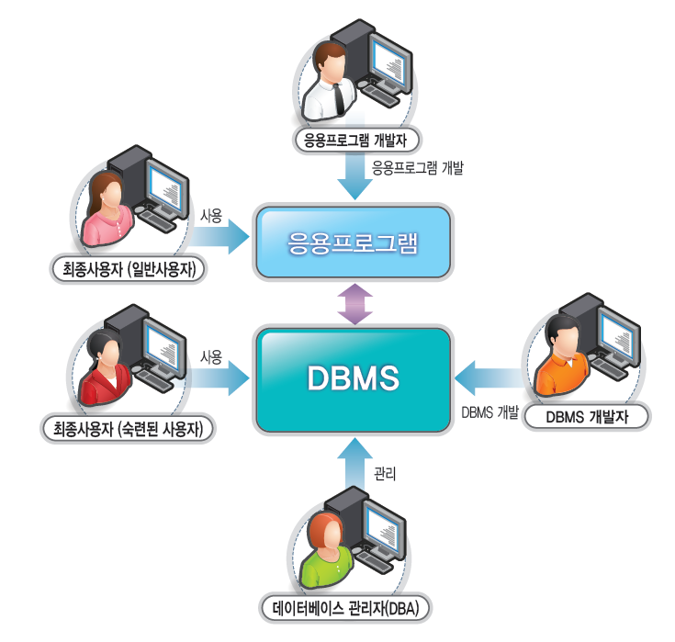
데이터베이스 시스템과 사용자

Slide 19
데이터베이스 시스템과 사용자(2)
최종사용자
end user, general user
응용 프로그램이 제공하는 사용자 인터페이스(user interface)를 이용하며, 해당 응용분야의 업무를 처리하는 사람
숙련된 최종 사용자는 응용프로그램을 이용하지 않고 DBMS에서 작접 사용
응용 프로그램 개발자
application programmer
DBMS를 이용한 응용프로그램을 개발하는 사람
데이터베이스 관리자
DataBase Administrator : DBA
DBMS 및 이와 관련된 하드웨어 또는 소프트웨어를 중앙에서 관리 감독하는 사람
DBMS 개발자
DBMS developer
DBMS를 구성하는 모듈들을 설계하고 구현하는 사람

